Slide 1
Проблемы, задачи, перспективы растениеводства сельскохозяйственных культур в Томской области
САВЕНКО Александр Валентинович
заместитель начальника Департамента - председатель комитета по производству (г. Томск)

Slide 2
Рентабельность 1 га пашни

Slide 3
Эффективность использования 1 га
Площадь под зерновыми и зернобобовыми тыс. га
Количество предприятий (шт.)

Slide 4
Сортообновление
Кондиционность

Slide 5

Сорта, высеваемые в Томской области
Яровая пшеница
Увеличение доли импортных сортов на 2,3 %
Яровой ячмень
Увеличение доли импортных сортов на 9,7 %

Slide 6
Сорта, высеваемые в Томской области
Яровой овес
Увеличение доли импортных сортов на 4 %
Горох
Увеличение доли импортных сотов на 45,4 %

Slide 7
Сорта, высеваемые в Томской области
Картофель
Доля импортных сортов 16,5 %
Морковь
Свекла
Капуста
Доля иностранной селекции составляет 82,4 %
Доля иностранной составляет 94,8 %
Доля иностранной составляет 62%

Slide 8


Информация о качестве семян яровых зерновых и зернобобовых культур в хозяйствах томской области по состоянию на 23.03.2022
Район | Засыпано семян, % | Проверено семян, от засыпанных, % | Кондиционных (к засыпанным), %
Асиновский | 87,5 | 59,8 | 59,0
Бакчарский | 100,0 | 0,0 | 0,0
Зырянский | 100,0 | 36,7 | 37,0
Кожевниковский | 94,9 | 41,1 | 41,8
Колпашевский | 100,0 | 100,0 | 100,0
Кривошеинский | 89,7 | 55,5 | 55,5
Молчановский | 100,0 | 100,0 | 100,0
Первомайский | 102,2 | 68,9 | 68,9
Томский | 62,2 | 70,5 | 69,6
Чаинский | 100,0 | 100,0 | 68,4
Шегарский | 131,7 | 21,5 | 21,5
Всего по области | 93,6 | 45,4 | 45,6

Slide 9
Подготовка семян к посеву:

Slide 10
Удобрение: Органическое и Минеральное
Приобретение минеральных удобрений в разрезе районов, кг д.в. на / 1 га:

Slide 11
Защита растений:

Slide 12
Защита растений:

Slide 13
Техническое оснащение
Господдержка сушильных хозяйств и овощеводческой техники
1. Программа субсидирования зерносушильного и
зерноочистительного оборудования
2021
2022
16 ед. новых сушильных комплексов и реконструкция
7 ед. зерноочистительного оборудования
(20 % от общего количества)
запланирована установка
8 ед. сушильных комплексов
2. Программа субсидирования техники и оборудования
для производства и хранения картофеля и овощей открытого грунта
2019-2021
2022
Приобретено
3 ед. картофелеуборочных комбайнов,
1 ед. капустоуборочный комбайн
запланировано приобретение
5 ед. картофелеуборочных комбайнов,
2 ед. капустоуборчных комбайнов,
1 морковоуборочный комбайн
Notes:
1. Программа субсидирования зерносушильного и зерноочистительного оборудования
В 2021 году установлено 16 ед. новых сушильных комплексов (18% от общего количества)
В 2022 году запланирована установка 8 ед. сушильных комплексов
2. Программа субсидирования техники и оборудования для производства и хранения картофеля и овощей открытого грунта
За период с 2019-2021 гг. было приобретено 3 ед. картофелеуборочных комбайнов,
1 ед. капустоуборочный комбайн
В 2022 запланировано приобретение 5 ед. картофелеуборочных комбайнов,
2 ед. капустоуборчных комбайнов, 1 морковоуборочный комбайн

Slide 14
Техническое оснащение
Доля техники со сроком эксплуатации менее 5 лет, %
13%
Импортной техники работают в хозяйствах Томской области

Slide 15
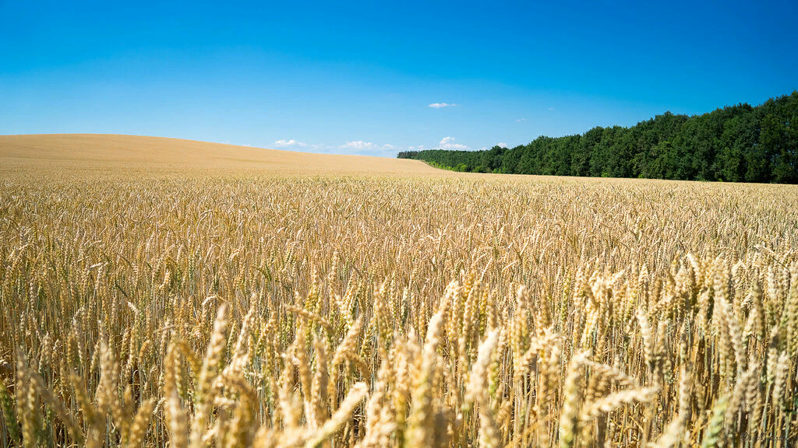
Благодарю за внимание!

